Slide 1
Welcome
元培学院 孙英博

Slide 2
内容
自我介绍
ICS与计算机系统的相关研究
小班课的内容、评标和助教的自我管理
回课、Lab的注意事项
Linux系统的基本使用；实验的环境配置
今天大班课的内容（如果有时间）

Slide 3
自我介绍
（锻炼提问能力：重复上一个人的名字，结合ta的介绍，向ta提一个问题；得到回答后继续自我介绍）
姓名 and 年级 and 专业
兴趣爱好 and/or 家乡城市 and/or 一道家乡特色小吃 and/or 你经常出现在（校园的）哪个地方 and/or 任何和你有关的有趣的事、经历
时间1-2min

Slide 4
系统研究talk

Slide 5
小班课内容
回课 & 补充 & 讨论
在助教回课/补充的时候，可以随时打断！
题目练习（希望减少这部分的比例；也想听听大家的意见）
（私货）：Lab Discussion，先放在这儿，一会儿具体说是什么
复习
可能的guest lecture
安排表格

Slide 6
小班课的分数构成
回课50%
出勤20%
无故缺勤每次扣5%
有原因的话提前和助教联系！
作业和讨论30%
可能有作业，但选做（不给大家额外工作量）
练习大题时会抽人上黑板做，自告奋勇有bonus分数（加在这部分）
总体原则：
减小方差

Slide 7

助教自我管理
不鼓励任何形式的内卷
例如把精力花在美丽的ppt模板、用英文做ppt或者回课，而非帮助同学们理解知识点
时间管理：（一定）不迟到（尽力）不拖堂
根据每位同学的反馈，灵活地调整课程内容、讲授方式
匿名反馈：https://www.wjx.cn/vm/O3IrsSH.aspx
实名反馈：微信或者邮件
答疑：
在微信群（或公共平台）的问题，当天晚10点前答复
私聊的问题没有这个保证（信息太多可能会忘，求提醒）
期中、期末前有机会的话集中答疑

Slide 8
回课的注意事项
基本要求
时间：建议15min左右，别超过20min
回课/Lab Discussion的同学（最好）要在当周周二晚上8:00（这个时间我有空，周二之前可约）和我讨论。讨论预计20min，本身不计成绩
建议
可以参考：往年ppt、教材、大班ppt，但不要直接用别人的ppt
特别鼓励：尝试和书上不同的顺序、内容组织方式，体现自己的理解；
鼓励：互动、随堂练习(CSAPP课后习题/往年期中期末题/CMU题)
鼓励：对课本知识拓展，但要保证内容完整；不要拓展的太多
评分标准
是否清晰、涵盖了主要内容
有没有自己的理解（欢迎分享，即使理解不准确也不会影响成绩
互动质量高、拓展有趣是加分项

Slide 9
Lab的注意事项
环境：一会儿说
原则：
红线：学术诚信
严禁抄袭，autolab有查重——NO Github/CSDN, NO 同学/学长学姐代码
严禁上网查找思路（但查不出来）
什么是OK的？
抄课本代码
和同学、老师讨论思路（和上网找的区别？有没有和参与课程的其他人讨论）
搜索和回答具体问题？
比如怎么用gdb？怎么用装环境？
不是Ctrl + c，Ctrl + v 就能解决问题的那种
帮助你的同学debug，或者接受你同学的帮助

Slide 10
Lab的注意事项
网站 autolab.pku.edu.cn
课程机 好像还没发
本地环境配置：参考信科推送；有问题可以向同学、助教寻求帮助
一些建议
仔细阅读文档
和同学或者助教讨论思路
早点开始
利用好grace day
有特殊情况及时找助教

Slide 11
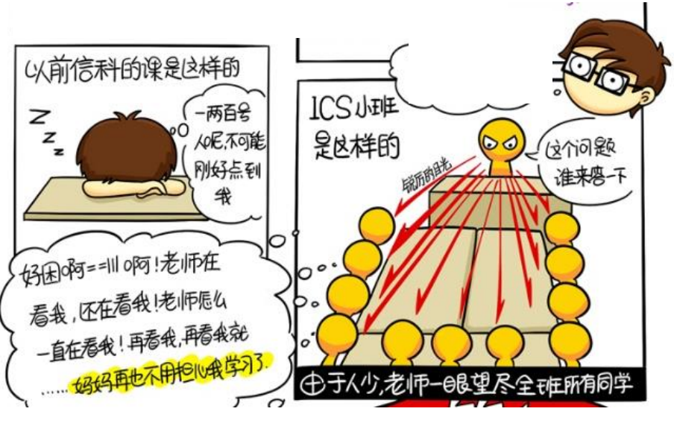

Slide 12
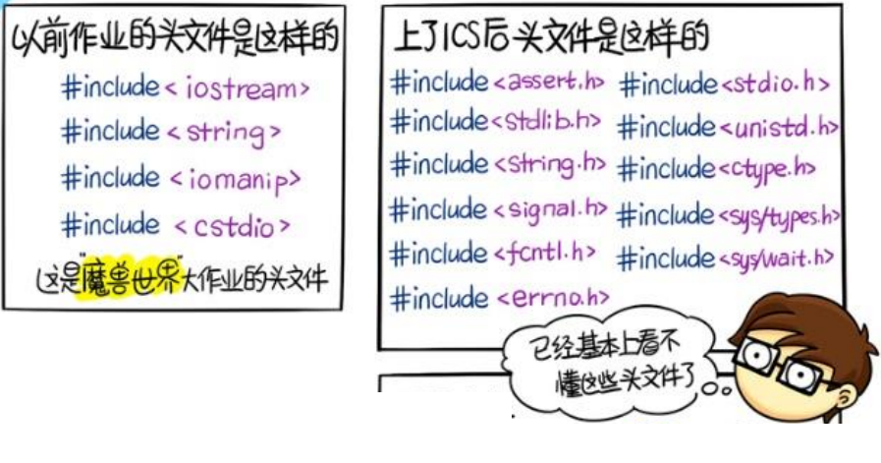

Slide 13
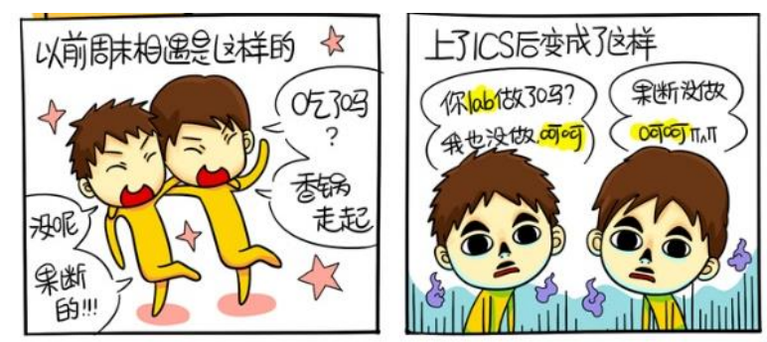

Slide 14
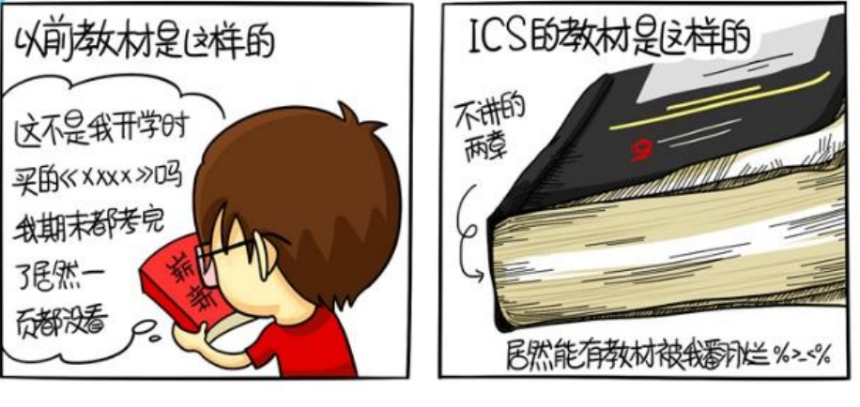

Slide 15
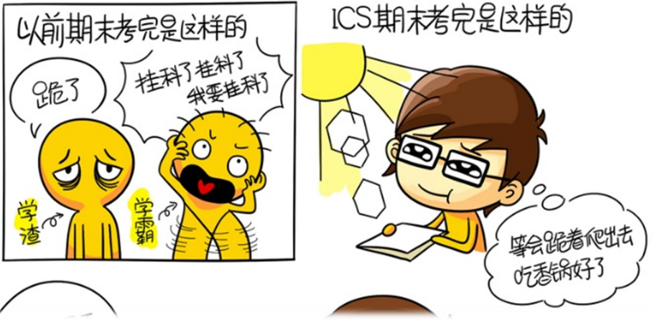

Slide 16
Linux系统的基本使用
演示时间
课后（可选的）实践
Vim（可选）
权限 Linux 文件基本属性 | 菜鸟教程 (runoob.com)
探索以下命令: more, less, head, tail, tee, find, chown/chmod, which, whoami (用man page即可)
以下命令的以下命令行参数/格式
命令 | 参数 | 命令 | 参数
apt | list,search | gcc | -o, -O1
mkdir | -p | ssh | -i, -p
ls | -l, -a | ssh | .ssh/config文件格式

Slide 17
如何连接到课程机
好像机器还没准备好
利用ssh命令，如ssh –p <port> <username>@<domain/ip>
阅读材料
What is SSH (Secure Shell)? | SSH Academy – ssh的基本介绍
What is ssh-keygen & How to Use It to Generate a New SSH Key? – 如何省去输密码的过程

Slide 18
大班课程回顾
本章在计算机系统中的位置
内存模型（地址空间有限）
字长（指针长度）
端序（大端、小端）
字符串和整数的表示

Slide 19
大班课程回顾
无符号/有符号整数的类型、存储方式
值得注意的常量
MAX, MIN
类内的运算
单元运算
二元运算
优先级 C Operator Precedence - cppreference.com
这个表很多很复杂，我们只看感兴趣的
运算律
不等式的性质
C Playground 做实验（或者本地跑当然更好）
Notes:
+,-,~,!,sizeof
+,-,*,/,%,>,<,>>,<<,&&,||,&,|,^
Logical operators - cppreference.com

Slide 20
大班课程回顾
类间转换
指针，利用指针进行（邪恶的）类型转换

Slide 21
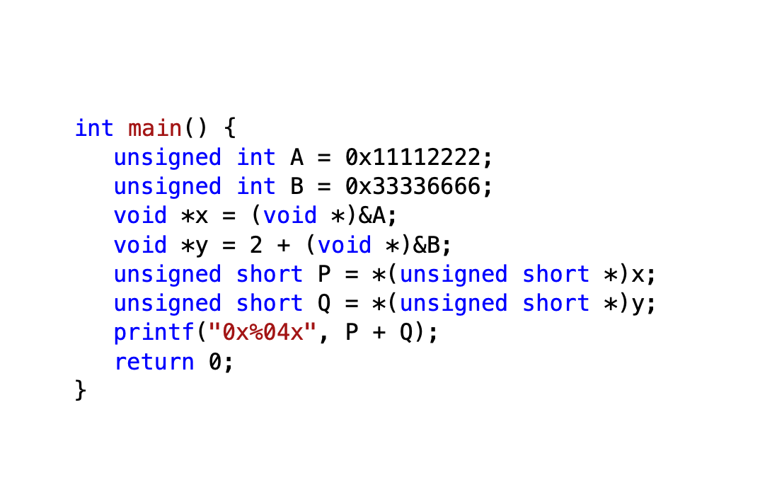
练习题1
在x86-64机器上运行下列代码，输出是？

Slide 22
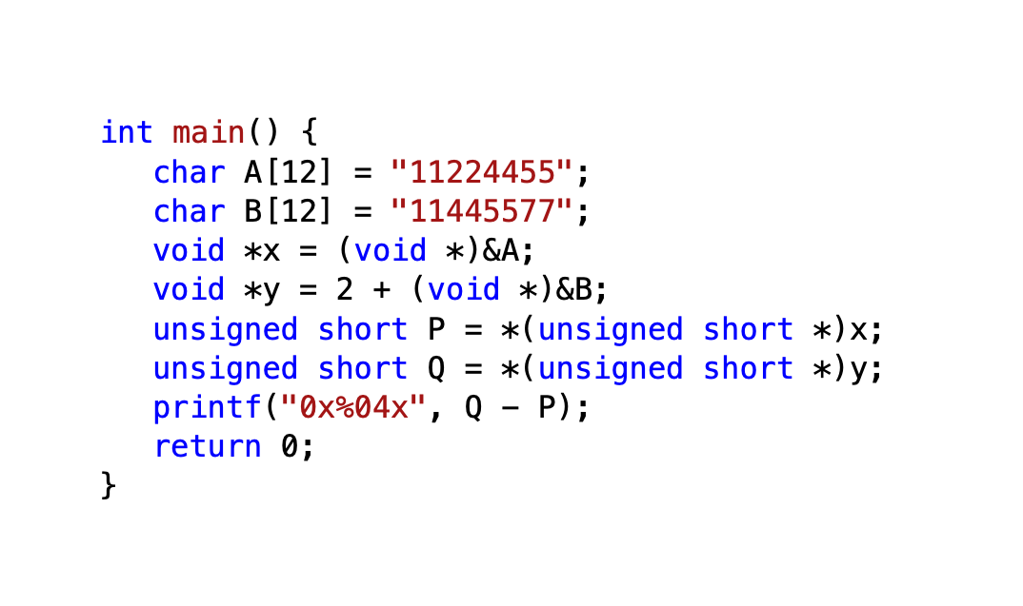
练习题2
在x86-64机器上运行下列代码，输出是？(‘0’=0x30)

Slide 23
练习题3
在x86-64机器上，对任意的整型x和y值，ux和uy分别为其转化成无符号数的值，则下面等价的是（不成立的给出反例）：
x>y | ux > uy
(x > 0) || (x < ux) | 1
x^y^x^y^x | x
((x >> 1) << 1) <= x | 1
((x / 2) * 2) <= x | 1
x ^ y ^ (~x) - y | y ^ x ^ (~y) - x
(x == 1) && (ux – 2 < 2) | (x == 1) && ((!!ux) - 2) < 2

Slide 24
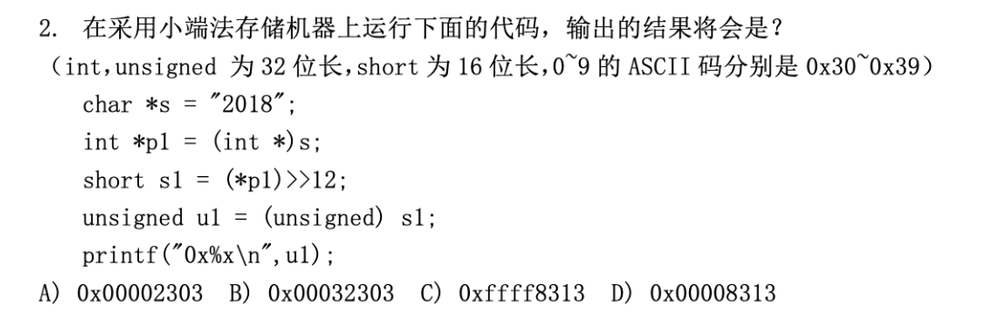
练习题4
Notes:
C

